Slide 1

Schreiben 2.0: KI im akademischen Kontext
KI in Forschung und Lehre
1
Notes:
Ich glaube, jeder von uns hat schon einmal ChatGPT gü ne Uni-Aufgabe genutzt (Googlen, Etwas Zusammenfassen, Coden/ Debuggen)
Und wahrscheinlich hat sich auch jede*r schon gefragt, inwiefern dieses Tool für eine BA oder Hausarbeit nutzen kann.
Und genau darum geht es heute:
Tools vorstellen welche einem beim Schreiben von akademischen Texten unterstützend helfen können.
Gehe bewusst nicht auf Chat-GPT ein, da dies vermutlich jeder kennt
Eine aktuelle Studie von De Gruyter Brill (2025) zeigt, dass über 91 % der Promovierenden bereits KI-Tools beim Schreiben wissenschaftlicher Texte einsetzen.

Slide 2
Gliederung
Vergleich verschiedener KI-TOOLS
Persönliche Präferenzen
Effizienz und Qualitätssteigerung durch KI ?
Plagiat oder Eigenleistung ?
2

Slide 3




3

Slide 4
Neuronales Netz
trainiert und regularisiert auf Textübersetzung und Textumformulierung
Kostenlose Version, pro Version
Daten werden nicht gespeichert oder für Trainingszwecke genutzt (pro version) [Q1,Q2]
Bereitstellung einer API
4
Notes:
Schnittstelle, mit der man DEEPL automatisch in eigene Software einbauen kann
Die Studie zeigt dass die meisten Teilnehmer das Thema schon kannten, was vielleicht ein bisschen das Ergebnis beeinflusst.
Man sieht, dass sich in den letzten Jahren viel verändert hat, aber man weiß nicht genau, ob positiv oder negativ ist.
Es wurde untersucht, wie Leute auf bestimmte Situationen reagieren. Die Reaktionen waren jedoch nicht bei allen gleich.
Obwohl die Stichprobe klein war, lassen sich erste Tendenzen erkennen.
„Die Ergebnisse stimmen teilweise mit früheren Untersuchungen überein, weisen jedoch auch Unterschiede auf.
Generalisierbarkeit einschränkt.“
„Die Daten basieren zudem auf Selbstangaben, die subjektiv beeinflusst sein könnten.“

Slide 5
LLM, basierend auf einer Transformer Architektur
Paraphrasieren, Grammatikprüfung, Plagiatsprüfung,
Integration in bekannte TOOLS
Kostenlose Version, Premium Version
Daten werden nicht gespeichert oder für Trainingszwecke genutzt (pro version) [Q3]
5
Notes:
Schnittstelle, mit der man DEEPL automatisch in eigene Software einbauen kann
Die Studie zeigt dass die meisten Teilnehmer das Thema schon kannten, was vielleicht ein bisschen das Ergebnis beeinflusst.
Man sieht, dass sich in den letzten Jahren viel verändert hat, aber man weiß nicht genau, ob positiv oder negativ ist.
Es wurde untersucht, wie Leute auf bestimmte Situationen reagieren. Die Reaktionen waren jedoch nicht bei allen gleich.

Slide 6
LLM mit einer Transformer Architektur ,
Vielfältige Einsatzmöglichkeiten über Übersetzungen hinaus
Nutzt Retrieval-Augmented Generation (RAG):
Transparenz und Quellenangaben per Default
Datenschutz
→ Steuerung durch den Nutzer
→ Bereiststellung einer API
6
Notes:
Retrieval-Augmented Generation (RAG): Modell kombiniert eigene generierte Inhalte mit Echtzeit-Web-Informationen.
Die Studie zeigt dass die meisten Teilnehmer das Thema schon kannten, was vielleicht ein bisschen das Ergebnis beeinflusst.
Man sieht, dass sich in den letzten Jahren viel verändert hat, aber man weiß nicht genau, ob positiv oder negativ ist.
Es wurde untersucht, wie Leute auf bestimmte Situationen reagieren. Die Reaktionen waren jedoch nicht bei allen gleich.

Slide 7
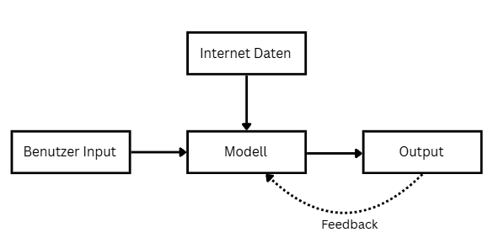
7
Notes:
Die Studie zeigt dass die meisten Teilnehmer das Thema schon kannten, was vielleicht ein bisschen das Ergebnis beeinflusst.
Man sieht, dass sich in den letzten Jahren viel verändert hat, aber man weiß nicht genau, ob positiv oder negativ ist.
Es wurde untersucht, wie Leute auf bestimmte Situationen reagieren. Die Reaktionen waren jedoch nicht bei allen gleich.

Slide 8
LLM , expliziert trainiert auf akademisches Schreiben
Paraphrasierung, Zitieren und Quellenverwaltung
Datenschutz
→ kein Speichern und Weitertrainieren [Q4]
→ Verschlüsselte Datenübertragung
Kostenlose Version, Premium Version
Qualität ist stark abhängig von der jeweiligen Version
8
Notes:
Vergleiche verschiedene Künstliche Intelligenz (KI)-Tools für die Erstellung akademischer Texte (DeepL, QuillBot, Perplexity und Jenni AI). gehe ein Output-Qualität, die rechtliche Grundlage bzg Plagiat, Daatenschutz

Slide 9
 | DeepL |  | Quillbot |  | Perplexity |  | Jenny AI
 | Basis | Premium | Basis | Premium | Basis | Premium | Basis | Premium
Kosten (je Monat) | 0 € | 7.49 € - 49.99 € | 0 € | 8,33 € | 0 € | 20,00 € - 200.00 € | 0 € | 12.00 €
Keine Verwendung für Trainingszwecke | ❌ | ✅ | ❌ | ✅ | ✅ | ✅ | ❌ | ✅
API | ❌ | ✅ | ❌ | ✅ | ✅ | ✅ | ❌ | ✅
9

Slide 10
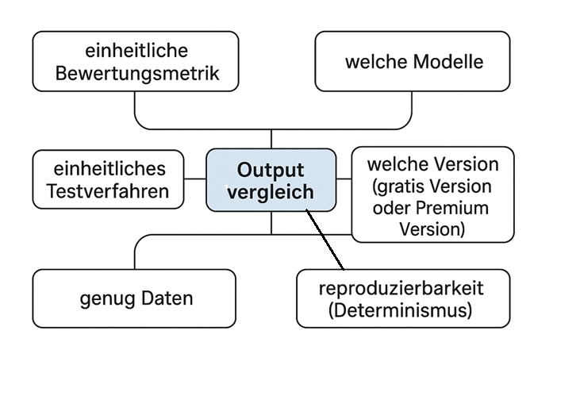
10
Notes:
Richtige Prompts

Slide 11
Eigene Stichprobe - Daten
Es wurde untersucht, wie Leute auf bestimmte Situationen reagieren. Die Reaktionen waren jedoch nicht bei allen gleich.
Die Studie zeigt dass die meisten Teilnehmer das Thema schon kannten, was vielleicht ein bisschen das Ergebnis beeinflusst.
Man sieht, dass sich in den letzten Jahren viel verändert hat, aber man weiß nicht genau, ob positiv oder negativ ist.
Obwohl die Stichprobe klein war, lassen sich erste Tendenzen erkennen.
„Es bleibt jedoch unklar, ob die beobachteten Effekte langfristig bestehen.“
11

Slide 12
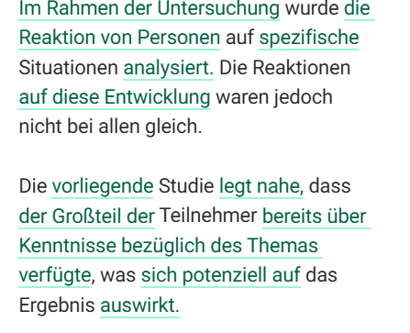
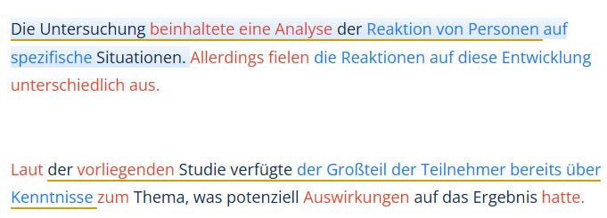
Eigene Stichprobe - Ergebnisse
DeepL
Quillbot
12

Slide 13
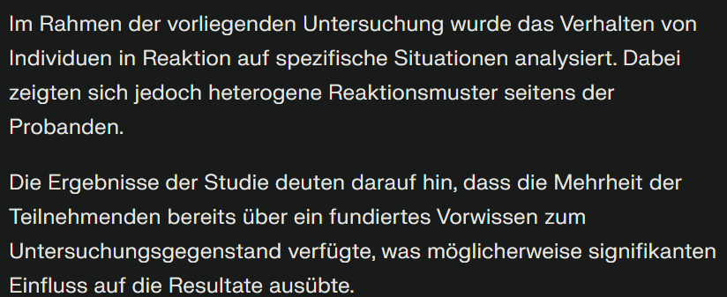
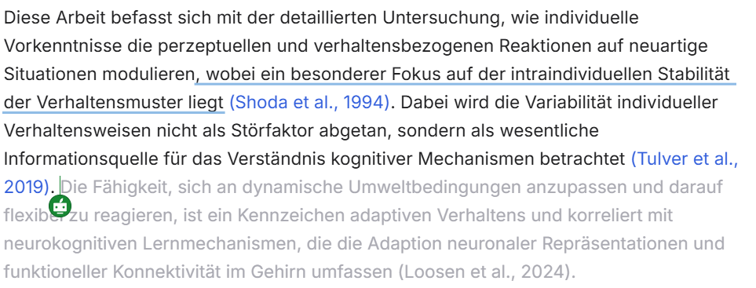
Eigene Stichprobe - Ergebnisse
Perplexity
Jenni AI
13

Slide 14
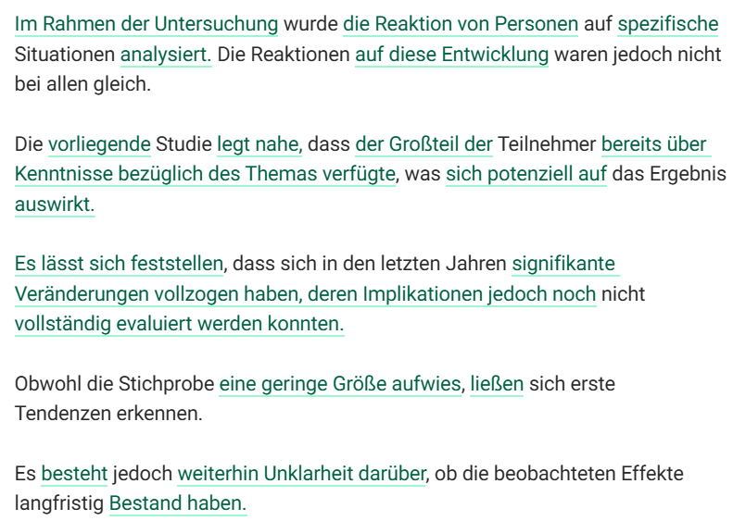
Eigene Stichproben – Ergebnisse (DeepL)
„
14

Slide 15
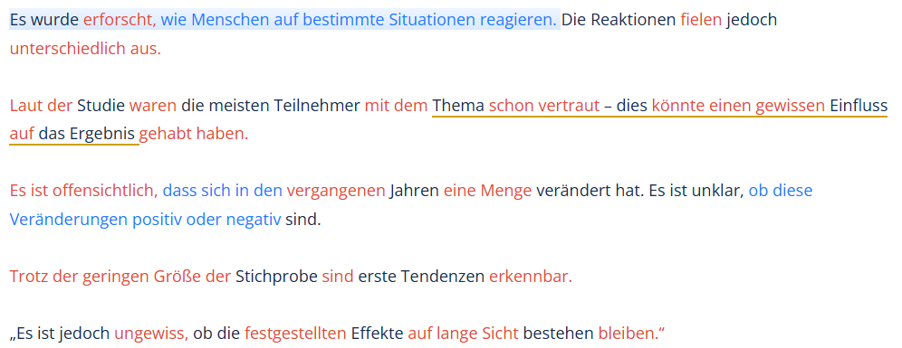
Eigene Stichproben – Ergebnisse (QuillBot)
„
15

Slide 16
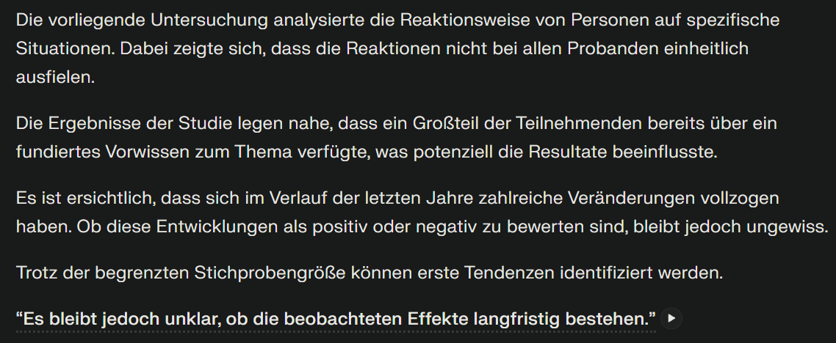
Eigene Stichproben – Ergebnisse (Perplexity)
„
16

Slide 17
Gliederung
Vergleich verschiedener KI-TOOLS
Effizienz und Qualitätssteigerung durch KI ?
Plagiat oder Eigenleistung ?
Persönliche Präferenzen
17

Slide 18
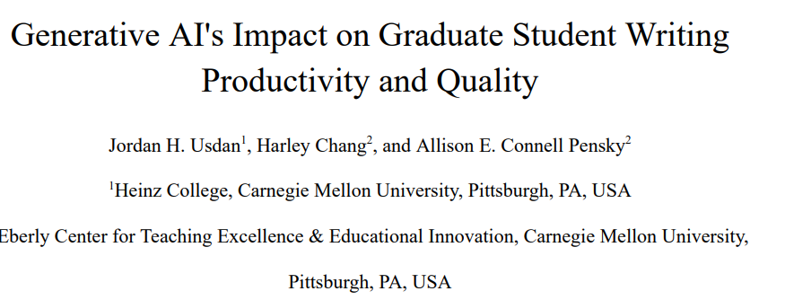
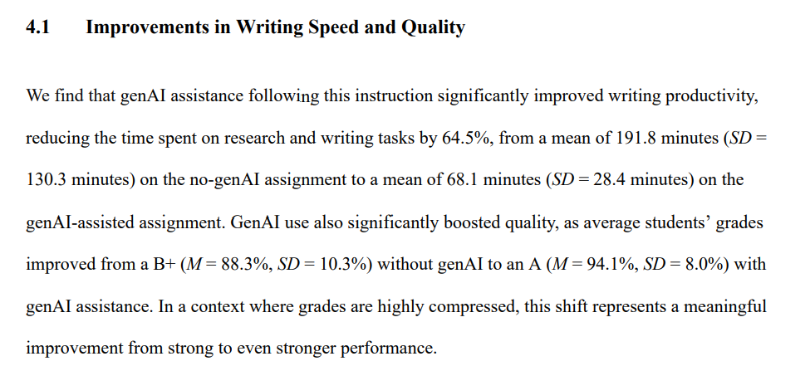
[Q8]
18

Slide 19
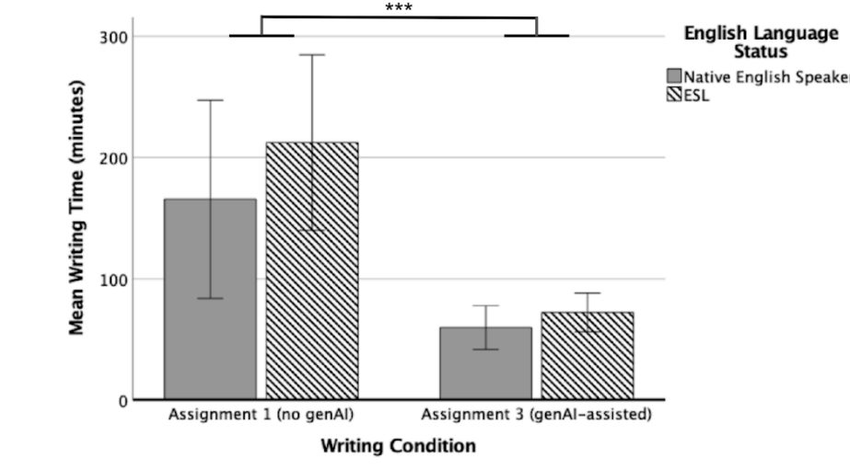
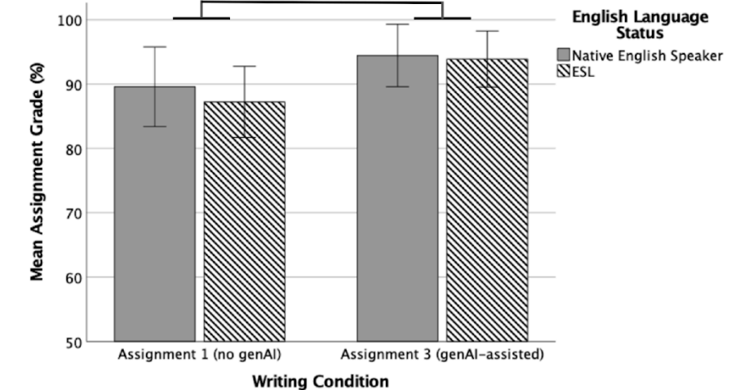
19
Notes:
Assignment1: keine KI , Assignmeit 3: mit KI

Slide 20
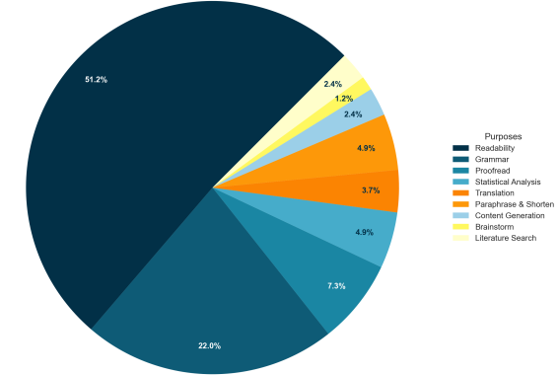
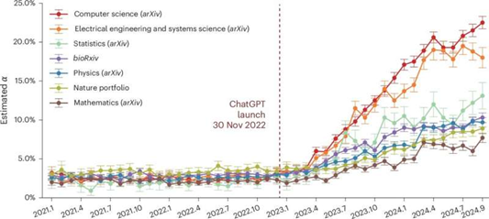
[Q6]
[Q7]
20
Notes:
Über 50% bessere Lesbarkeit
Grammati: 22 %
wie wahrscheinlich es ist das Chat-GPt genutzt wurde
aber nicht wie wahrscheinlich es ist dass ein anderes TOOl genutzt wurde
belibetesten Tools: DeepL, Chat-GPT, Grammarly

Slide 21
Gliederung
Vergleich verschiedener KI-TOOLS
Effizienz und Qualitätssteigerung durch KI
Plagiat oder Eigenleistung
Persönliche Präferenzen
21

Slide 22
Plagiat oder Eigenleistung
“A broad consensus appears among publishers that human authorship remains paramount and that the use of GenAI tools is permissible but must be disclosed.” [Q5]
22

Slide 23
Gliederung
Vergleich verschiedener KI-TOOLS
Plagiat oder Eigenleistung ?
Persönliche Präferenzen
Effizienz und Qualitätssteigerung durch KI ?
23

Slide 24
persönliche Präferenzen
DEEPL !
→ sehr gute Erfahrungen mit gesammelt
→ garantierter Eigenanteil
→ Funktionen ausreichend in der Basis-Version vorhanden
→ für Zitieren: Jenni AI, Zotoro
24

Slide 25
Quellen
Q1: DeepL DeepL Pro Schnelle, präzise und sichere Übersetzungen
https://www.deepl.com/de/pro (letzter Zugriff: 2.11.2025, 19:00)
Q2: DeepL Datenschutzerklärung DeepL
https://www.deepl.com/de/privacy (letzter Zugriff: 2.11.2025, 19:00)
Q3: QuillBot Earning your trust
https://quillbot.com/trust-center (letzter Zugriff: 2.11.2025, 19:10)
Q4: Jenni AI Data Protection & Privacy For Uploaded Papers
https://help.jenni.ai/en/articles/11135457-data-protection-privacy-for-uploaded-papers (letzter Zugriff: 2.11.2025, 19:15)
Q5: Mike Perkins Academic publisher guidelines on AI usage: A ChatGPT supported thematic analysis
https://pmc.ncbi.nlm.nih.gov/articles/PMC10844801/ (letzter Zugriff: 2.11.2025, 20:00)
Q6: Stanfort University Mapping the Increasing Use of LLMs in Scientific Papers
https://arxiv.org/pdf/2404.01268 (letzter Zugriff: 2.11.2025, 20:10)
25

Slide 26
Quellen
Q7: Ziyang Xu Patterns and Purposes: A Cross-Journal Analysis of AI Tool Usage in Academic Writing
https://arxiv.org/pdf/2502.00632 (letzter Zugriff: 2.11.2025, 19:00)
Q8: Jordan Usdan, Allison Connell, Pensky Harley Chang Generative AI's Impact on Graduate Student Writing Productivity and Quality
https://papers.ssrn.com/sol3/papers.cfm?abstract_id=4941022 (letzter Zugriff: 2.11.2025, 21:00)
26

Slide 27
Fragen
Mit welchen KI-Tools zum Schreiben von akademischen Texten habt ihr schon Erfahrungen gesammelt ?
(Wie viel) wärt ihr bereit für die Verwendung zu bezahlen?
27

